Slide 1
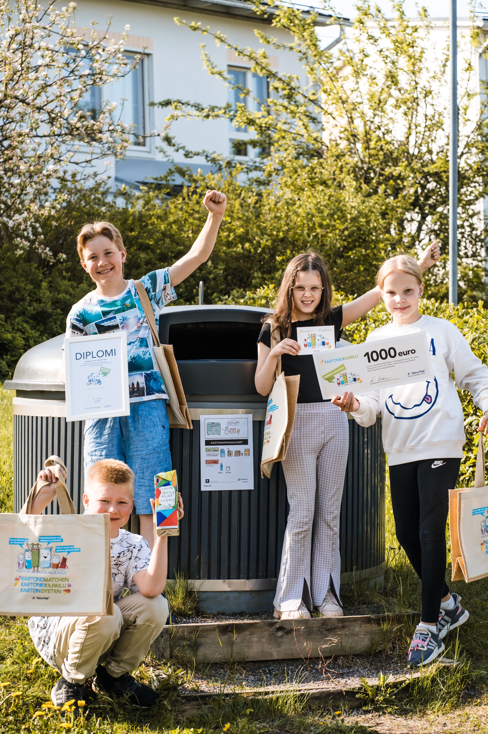


Haastetehtävä: Innovatiivinen lajitteluohje
Yhteistyössä

Slide 2
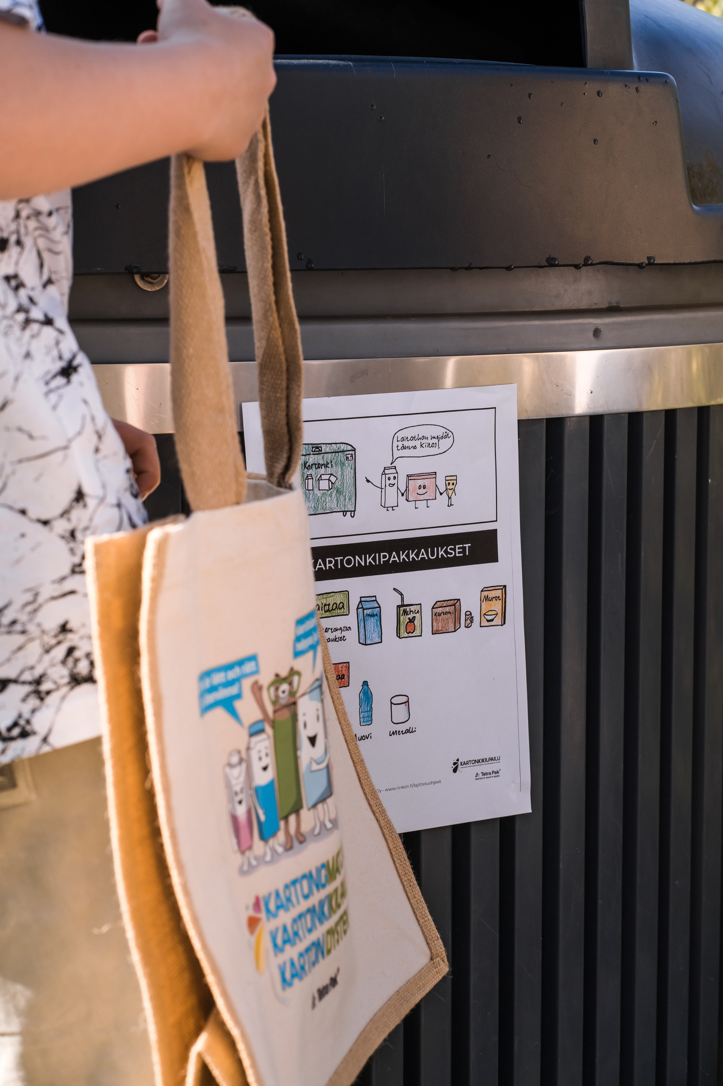


Laadi uusi lajitteluohje kartonkipakkauksille
Luokallanne on nyt mahdollisuus vaikuttaa kartonkipakkausten lajitteluohjeen ulkonäköön!
Miltä ohjeiden tulisi teidän mielestä näyttää, jotta oikeaoppinen lajittelu olisi helppoa?
Mitä tietoja tarvitaan?
Tuleeko ohjeen sisältää pelkästään tekstiä? Entäs kuvia?
Pakkausten oikeaoppisen lajittelun pitää olla helppoa!

Slide 3
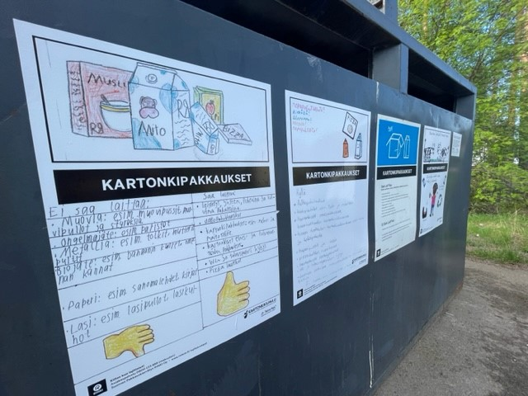
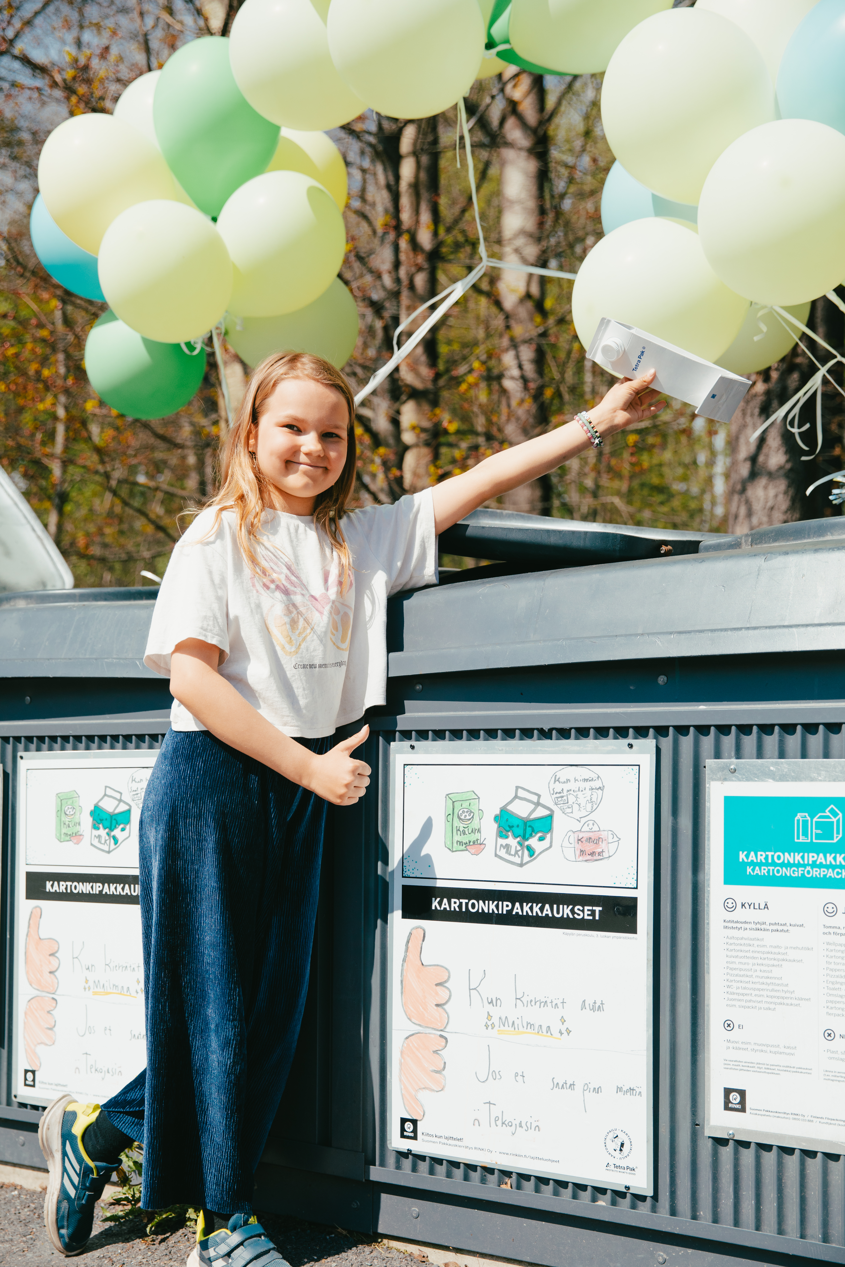
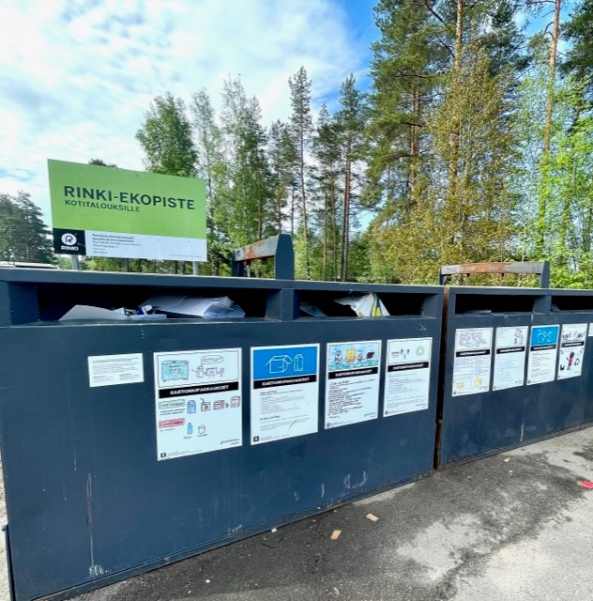
Esimerkkejä aikaisemmilta kilpailukausilta:

Slide 4
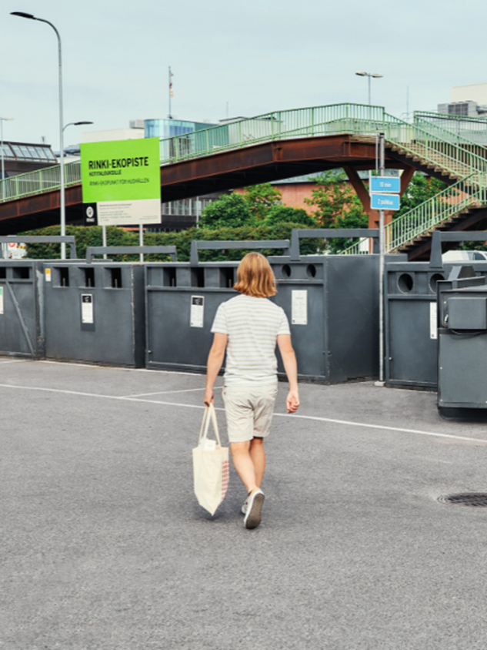
Toimikaa näin
Kukin luokka voi osallistua enintään kolmella kilpailuehdotuksella.
Laittakaa kilpailuehdotuksenne vierekkäin ja ottakaa niistä YKSI kuva.
Ladatkaa kuva Omat Sivut -osioon.
Rekisteröi haastetehtävä viimeistään 17.3.2025. Jokainen suoritettu haaste vastaa arpaa arvonnassa, jossa arvotaan voittjaja kilpailun päätteeksi.

Slide 5
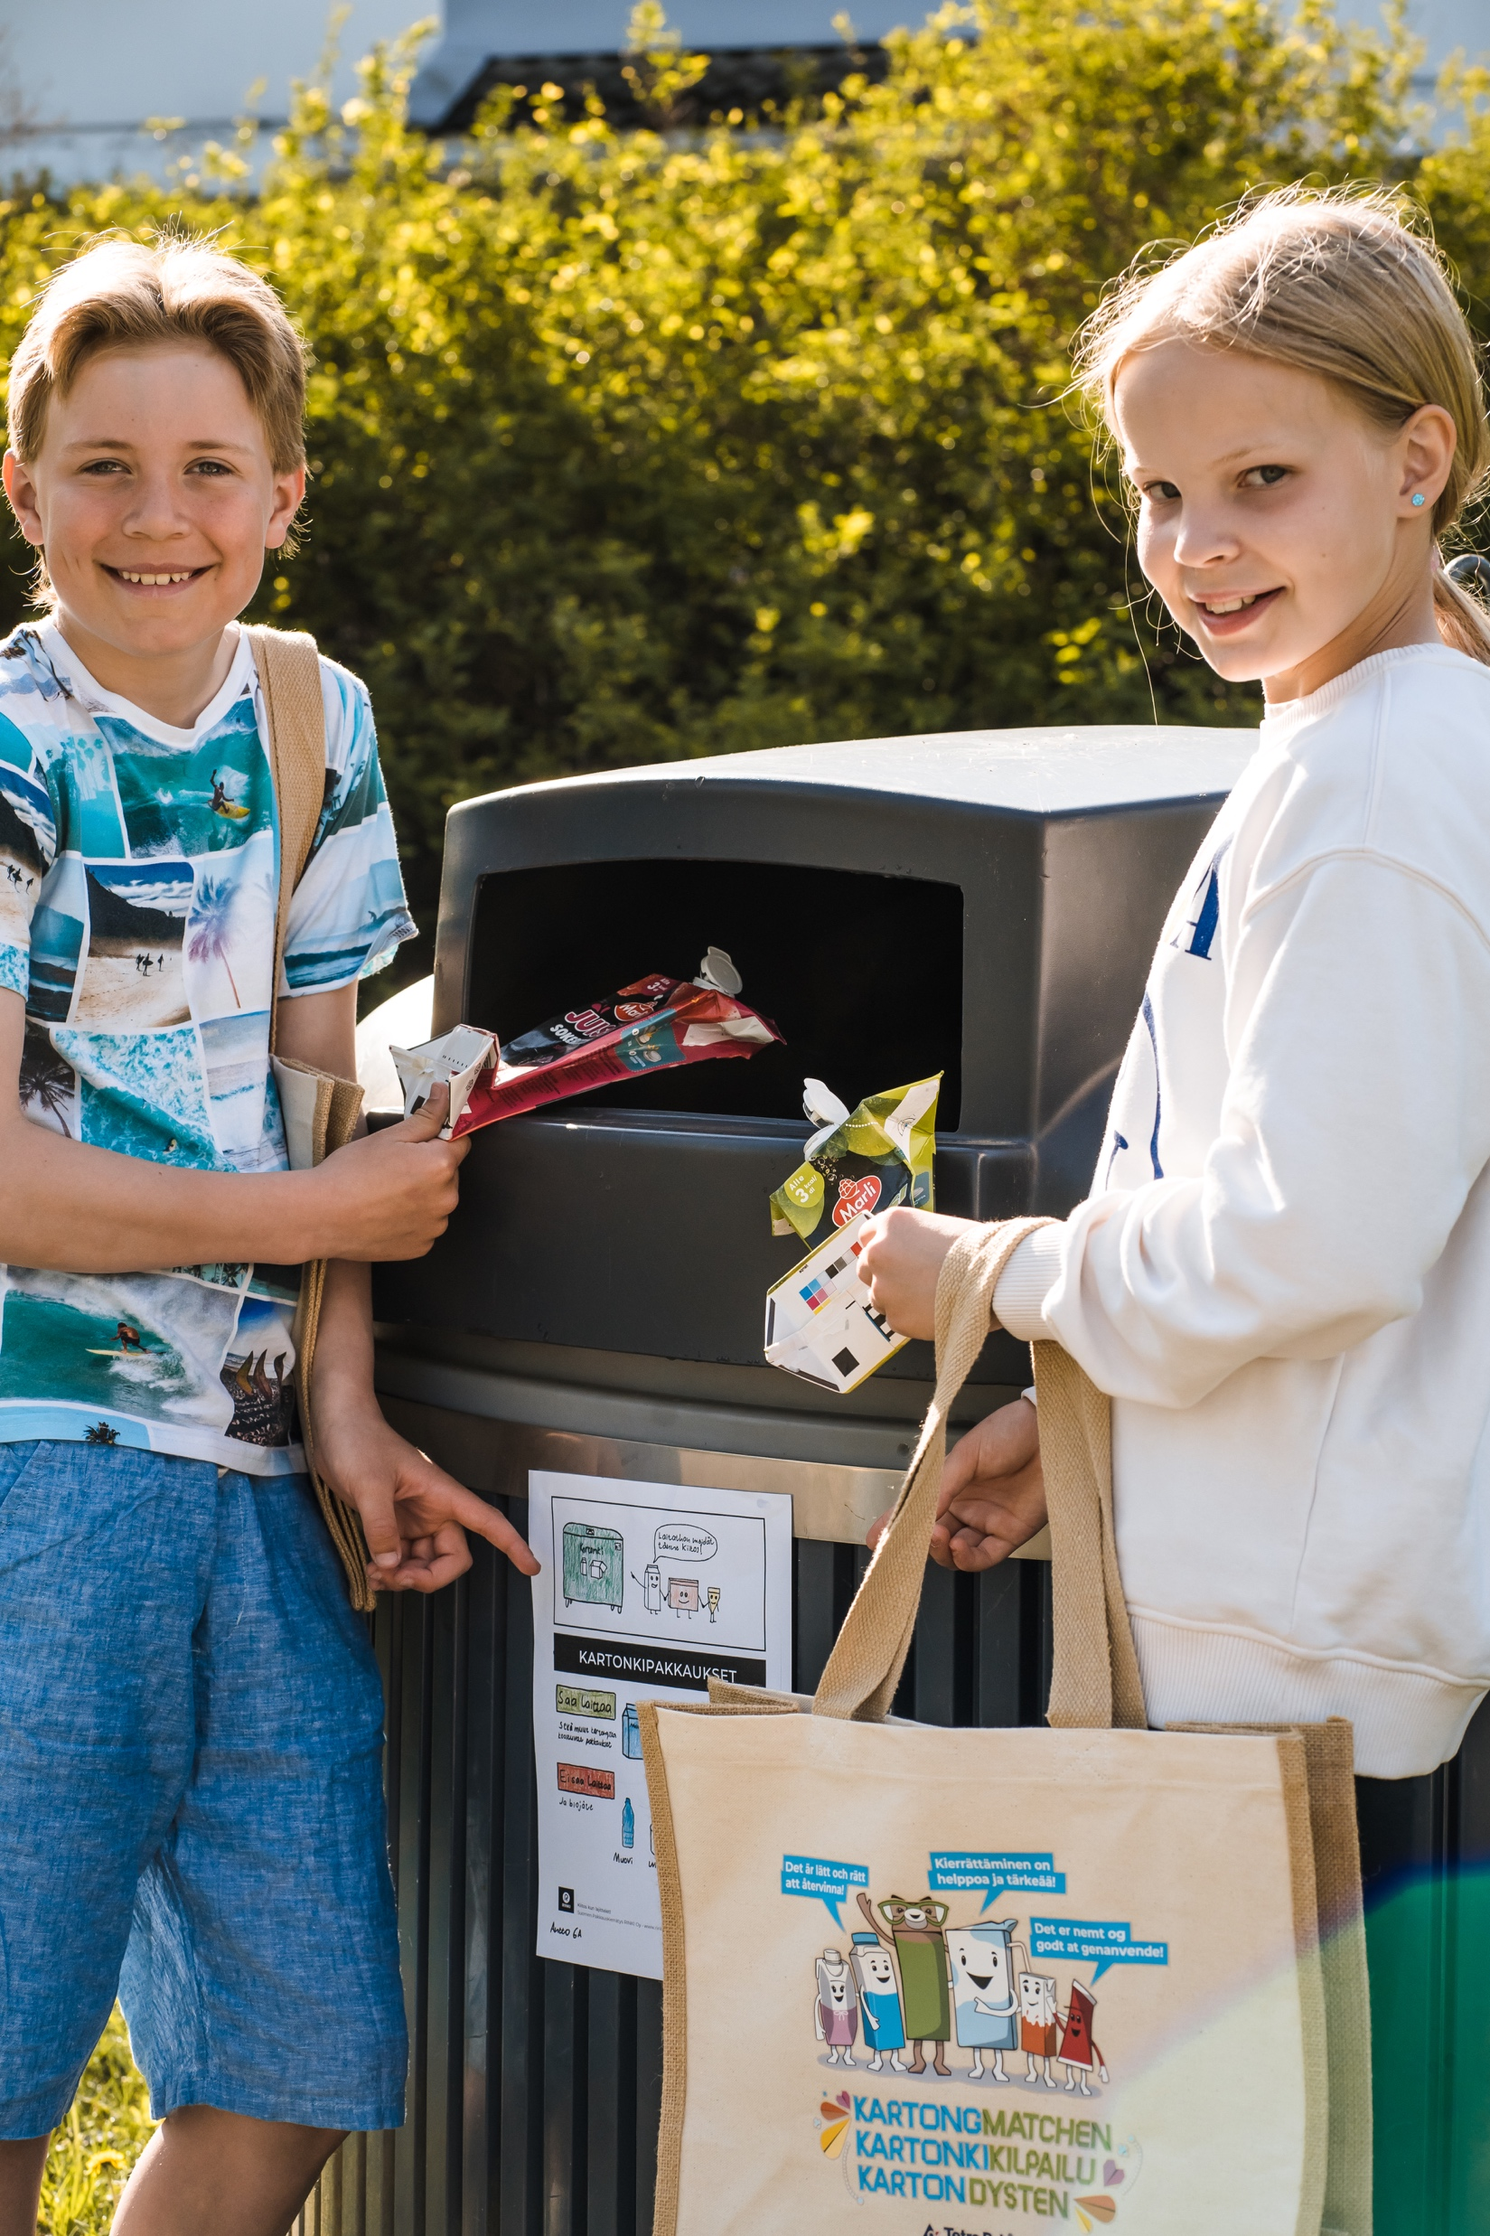
Mahdollisuus voittaa lisäpalkintona lajitteluohjeen painatus
Haluatteko, että lajitteluohjeenne painatetaan ja sijoitetaan nähtäväksi koulunne lähellä sijaitsevaan kierrätyspisteeseen?
Siinä tapauksessa teidän tulee rekisteröidä ehdotuksenne Minun sivut osiossa viimeistään 17 maaliskuuta. Tuomaristo, joka koostuu Tetra Pakin ja Ringin edustajista valitsee kolme voittajaa luokista 1-3 ja kolme voittajaa luokista 4-6.
Säästäkää alkuperäiset ehdotuksenne, jos sattuisitte olemaan yksi voittajista! Voittajaehdotukset tulee lähettää postitse painatusta varten.

Slide 6
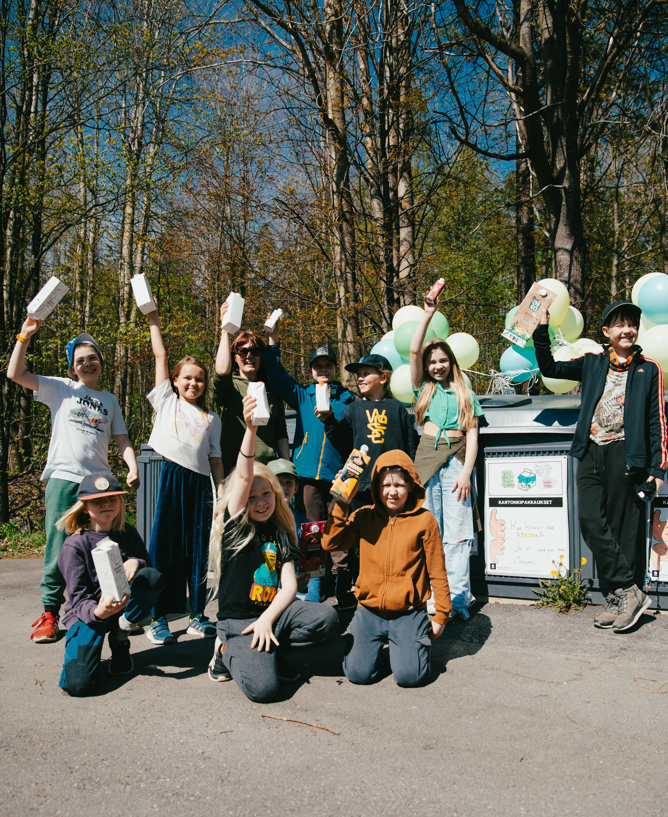
Onnea kisaan!

